Slide 1


IOD – INDUSTRIAL OPPORTUNITY DAYS
Torino, 12 – 13 giugno 2025
Il Ritorno Industriale dell’Italia dalla Big Science
ILO Network Italia
Relatore: Corrado Perna

Slide 6
ESO
Somma contratti allocati ad aziende con paese di origine nello stato membro nel FY
Totale Contratti allocati nel FY
RITORNO =
Coefficiente Target = 0,7

Slide 7
ESO

Slide 8

Commesse industriali Italiane ad ESRF
Ogni anno l’italia si aggiudica circa 2-3 MEE di commesse. Il picco del 2016 é coinciso con il procurement per la costruzione del nuovo anello EBS.
Il coefficiente di juste retour oscilla attorno al 60 % con forti variazioni nel tempo. ESRF non puó dotarsi di una procedura di ‘riallineamento’ per I paesi mal bilanciati.

Slide 9
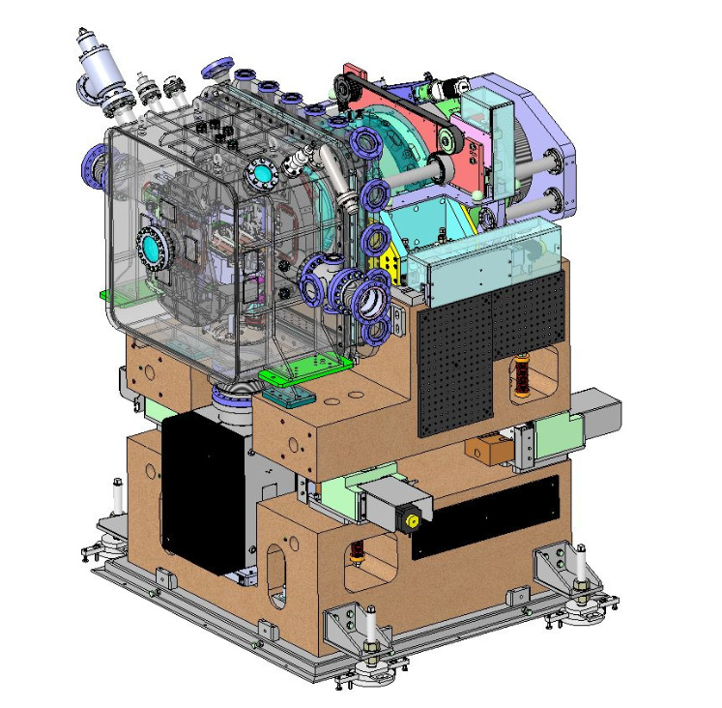
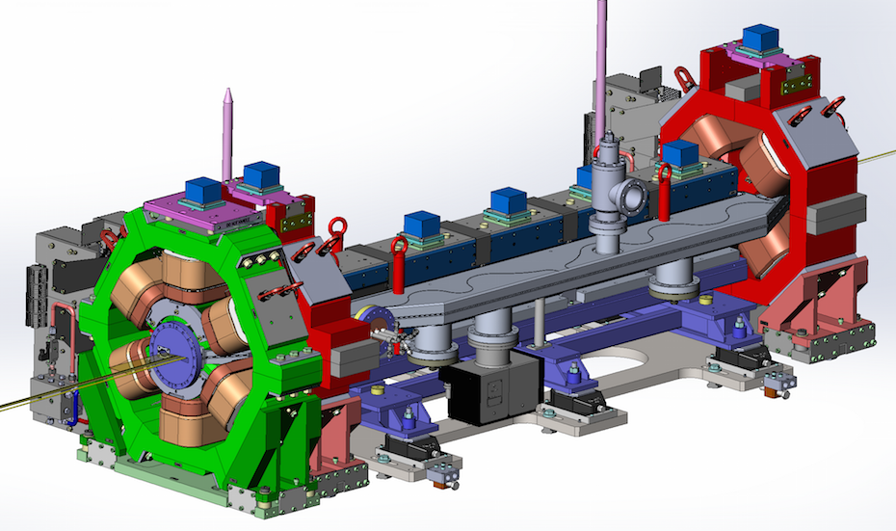
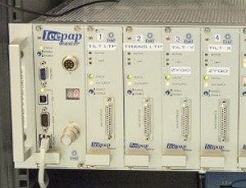
Principali forniture
Meccanica di precisione
Tecnologia del vuoto
Elettronica
Double Crystal Monochromator
Stepper motor drive
Storage Ring vacuum chambers & magnets

Slide 10

Eu-XFEL
Meccanica di precisione
Tecnologia del vuoto
Ottica & Lasers
Elettronica
Microfluidica

Slide 11
SKAO
FWR = 70% del 50% dell’investimento nazionale
FWR_{IT} = 70% di 120/2 M€ = 42 M€
Turnover = 94 M€

Slide 12
F4E/ITER Organization:
Ritorno IT = 1800 M€ negli ultimi 15 anni
F4E = oltre 1200 M€
ITER = oltre 500 M€
In pratica il ritorno per l’Italia è di circa il 25% del totale messo a disposizione nel progetto ITER, 7 miliardi in totale.

Slide 13
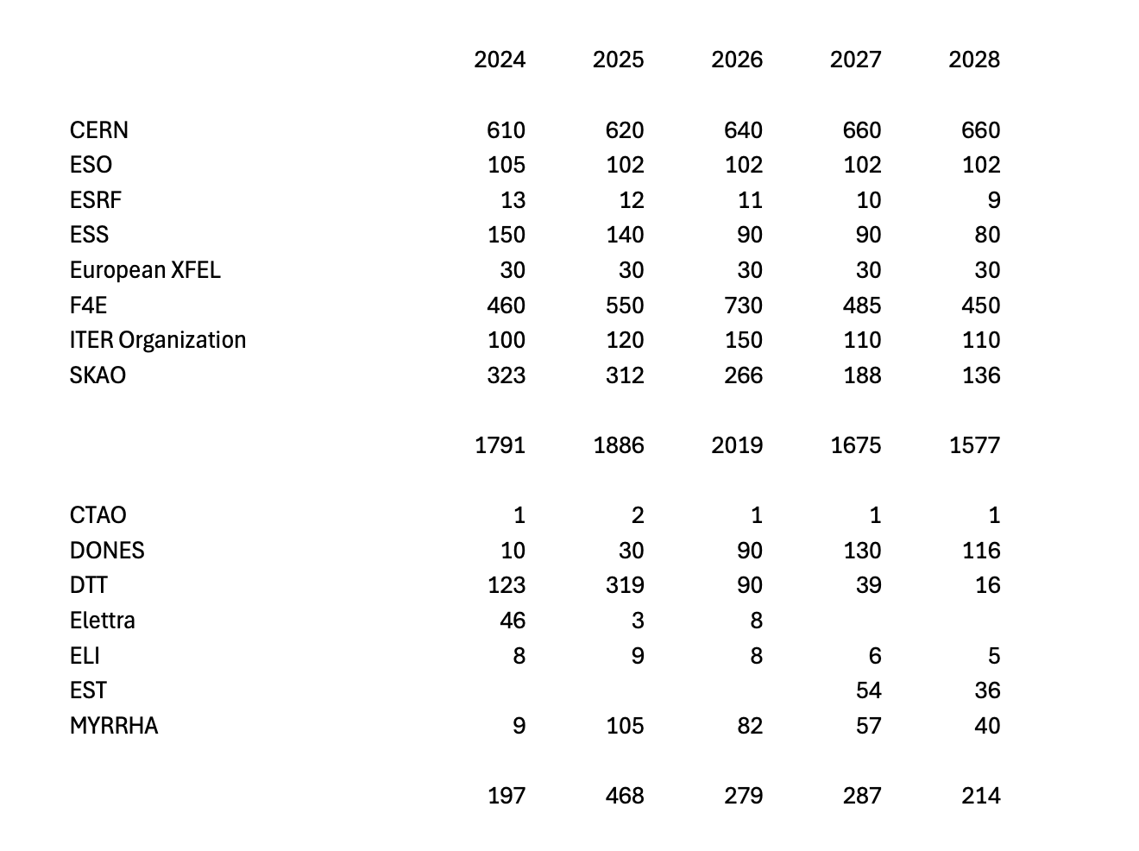
OUTLOOK

Slide 14
https://www.bsbf2024.org/procurement-handbook/

Slide 15

Big Science Business Forum (BSBF) 2026
Un congresso orientato al business, incentrato sull'alta tecnologia e sull'innovazione. Nel 2026 Belgio e Paesi Bassi ospiteranno la quarta edizione dell'evento nella città di Maastricht (NL), dopo il successo delle precedenti edizioni a Trieste, Copenaghen e Granada, dove più di 1.000 delegati provenienti da oltre 500 organizzazioni e 30 Paesi si sono riuniti per discutere le prospettive future del mercato delle Big Science. Maggiori informazioni le trovate sul sito dell’evento https://www.bsbf2026.org/
A breve apriranno le iscrizioni e come ILO Network Italia raccoglieremo le pre-registrazioni allo spazio Italia, sia dell’intero stand che in condivisione, con il form di registrazione che troverete sul sito https://www.ilonetwork.it/

